Slide 1

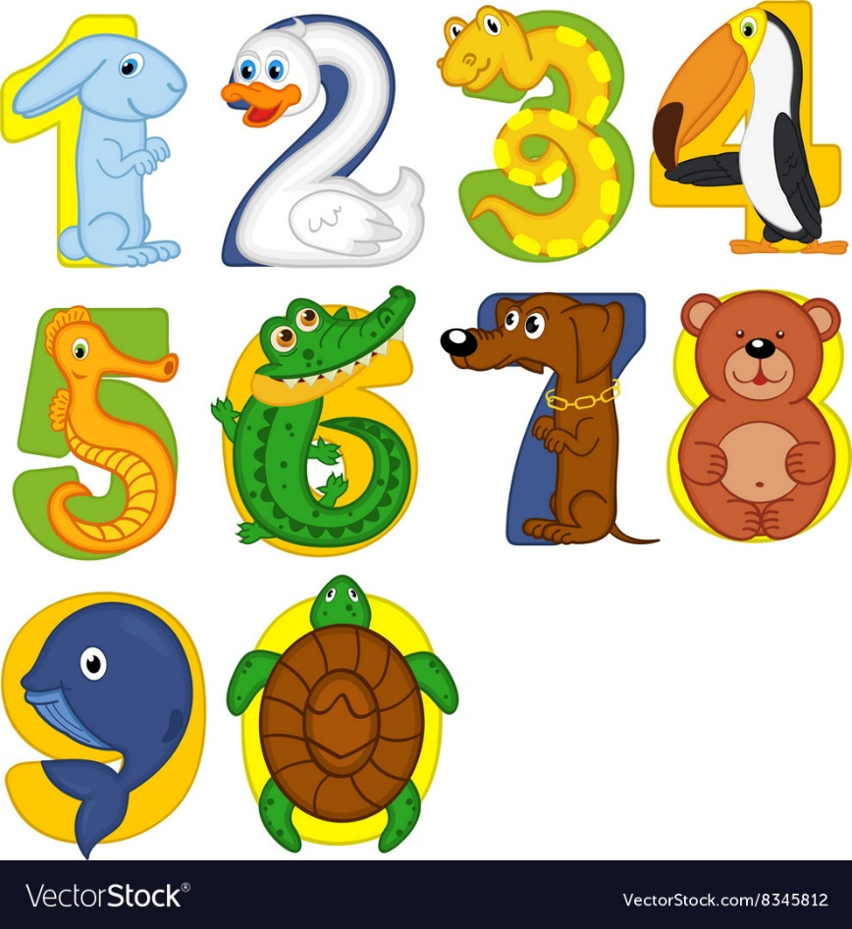
Математика
Розділ 7. Повторення та узагальнення вивченого
Сьогодні
Урок
№154
Нумерація трицифрових чисел. Ділення з остачею. Письмове множення на одноцифрове число

Slide 2

Сьогодні
17.05.2022
Організація класу
Прилетіла ластівка у віконце.
Постукала тричі: «Прокидайся, Сонце!»
Час вже діткам працювати,
І за парти всім сідати.
Добрий день!
Мої малята, мої хлопчики й дівчата!
Сонце, ластівка і я
Зичим доброго вам дня!

Slide 3
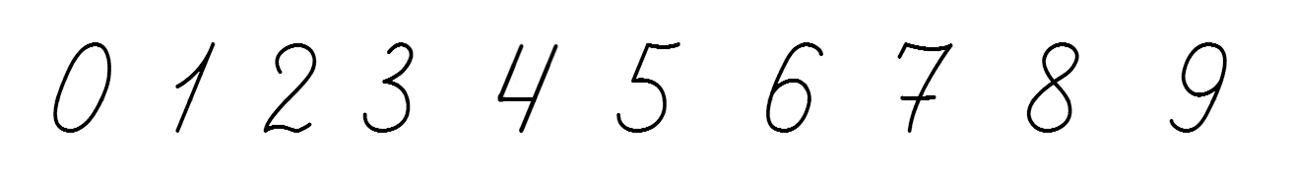
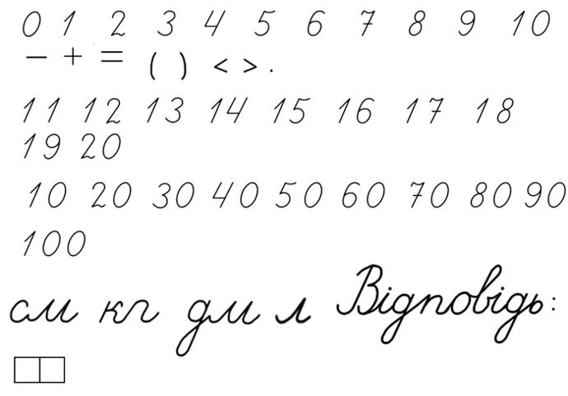
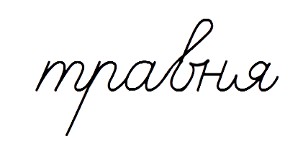
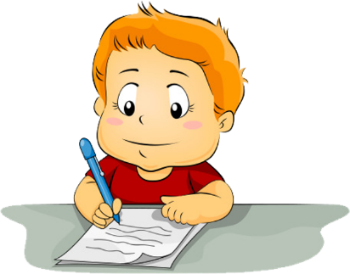

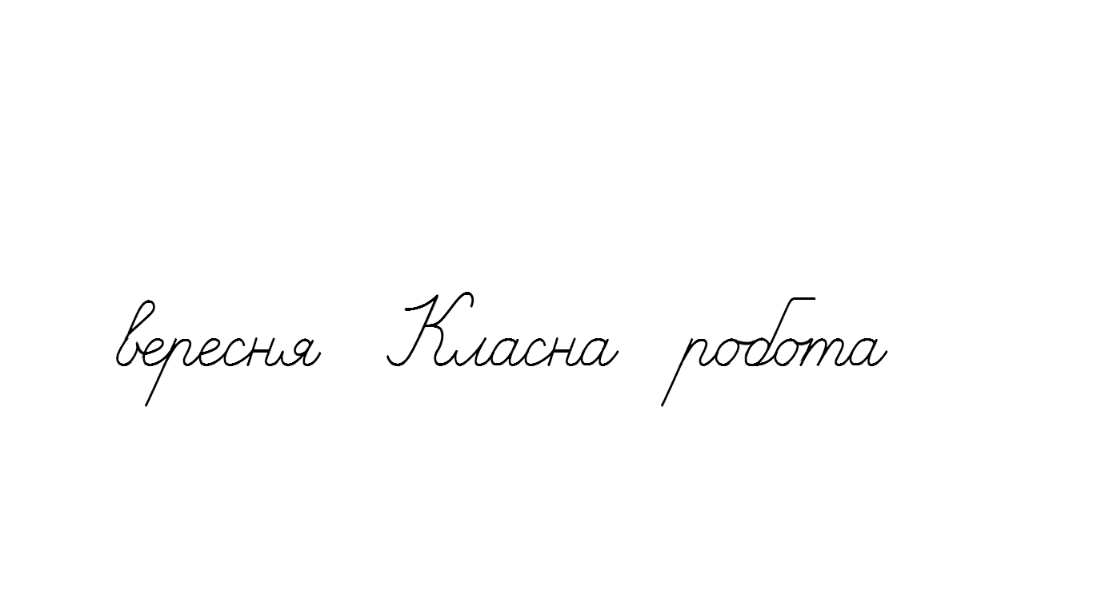
Сьогодні
17.05.2022
Математичний диктант

Slide 4
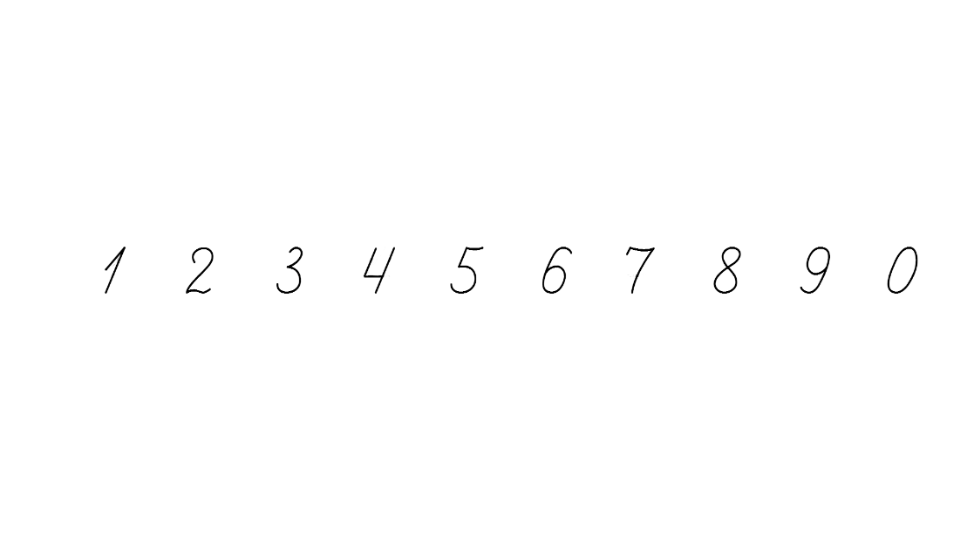

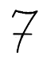
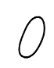
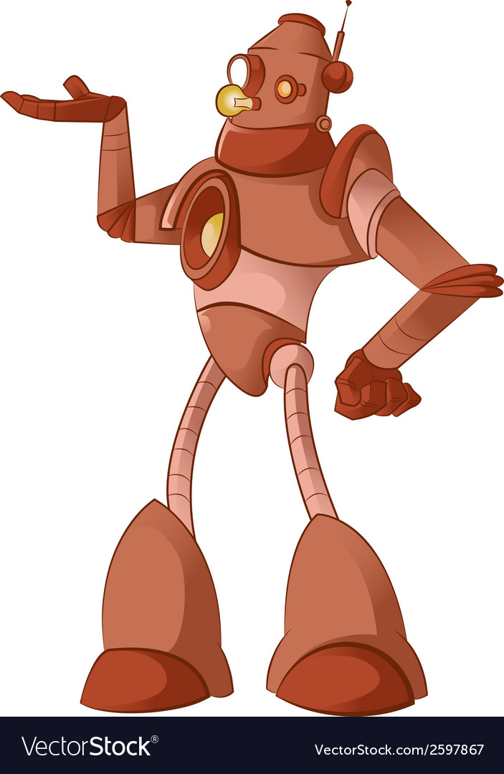
Сьогодні
17.05.2022
Назви числа
Від 795
796
797
798
799
800
801
802
803
804
до 805

Slide 5
Сьогодні
17.05.2022
Назви число
7 сот. 8 од.
708
7 сот. 8 дес.
780

Slide 6
Сьогодні
17.05.2022
Назви число
1 сот. 3 дес. 7 од.
137
3 сот. 3 дес. 3 од
333

Slide 7
Сьогодні
17.05.2022
Запиши
Запиши цифрами числа: триста сорок один, двісті дванадцять, двісті двадцять, сімсот сім.

Slide 8
Сьогодні
17.05.2022
Розклади на розрядні доданки й запиши
347=300+40+7
555=500_50+5
720=700+20
707=100+7
112=100+10+2
784=700+80+4

Slide 9
=
˗
+
∙
:
Сьогодні
Розв’яжи задачу
17.05.2022
Всьго - 500 г насіння
Огірків - 10 п. по 30 г - ? г
Моркви - 4 п. по ? г - ? г, решта
Підручник.
Номер
663

Slide 10
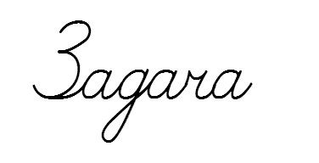
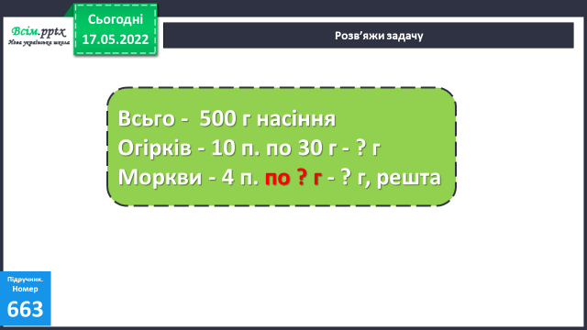
=
˗
+
∙
:
Сьогодні
Розв’яжи задачу
17.05.2022
1)
∙
=
(г) - насіння огірків.
2)
-
=
(г) - насіння моркви.
3)
:
=
(г)
Відповідь: 50 г насіння моркви було в одному пакеті.
Підручник.
Номер
663

Slide 11
=
˗
+
∙
:
Сьогодні
Виконай ділення з остачею з поясненням.
17.05.2022
25:4=6 (ост. 1)
25:4=
38:8=4 (ост. 6)
38:8=
Знайди результат і поділи його на підкреслене число за зразком.
8∙5+3=43, 43:8=5 (ост.3)
7∙4+5
7∙8+4
Підручник.
Номер
664
6∙3+2
9∙3+3

Slide 12
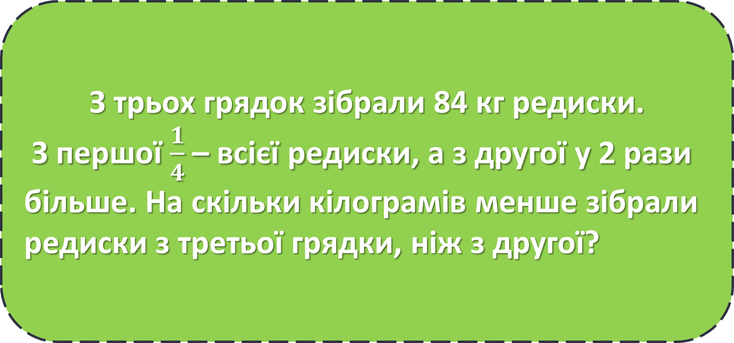
=
˗
+
∙
:
Сьогодні
Розв’яжи задачу
17.05.2022
З трьох грядок зібрали 84 кг редиски.
З першої $\frac{1}{4}$ – всієї редиски, а з другої у 2 рази більше. На скільки кілограмів менше зібрали редиски з третьої грядки, ніж з другої?

Slide 13
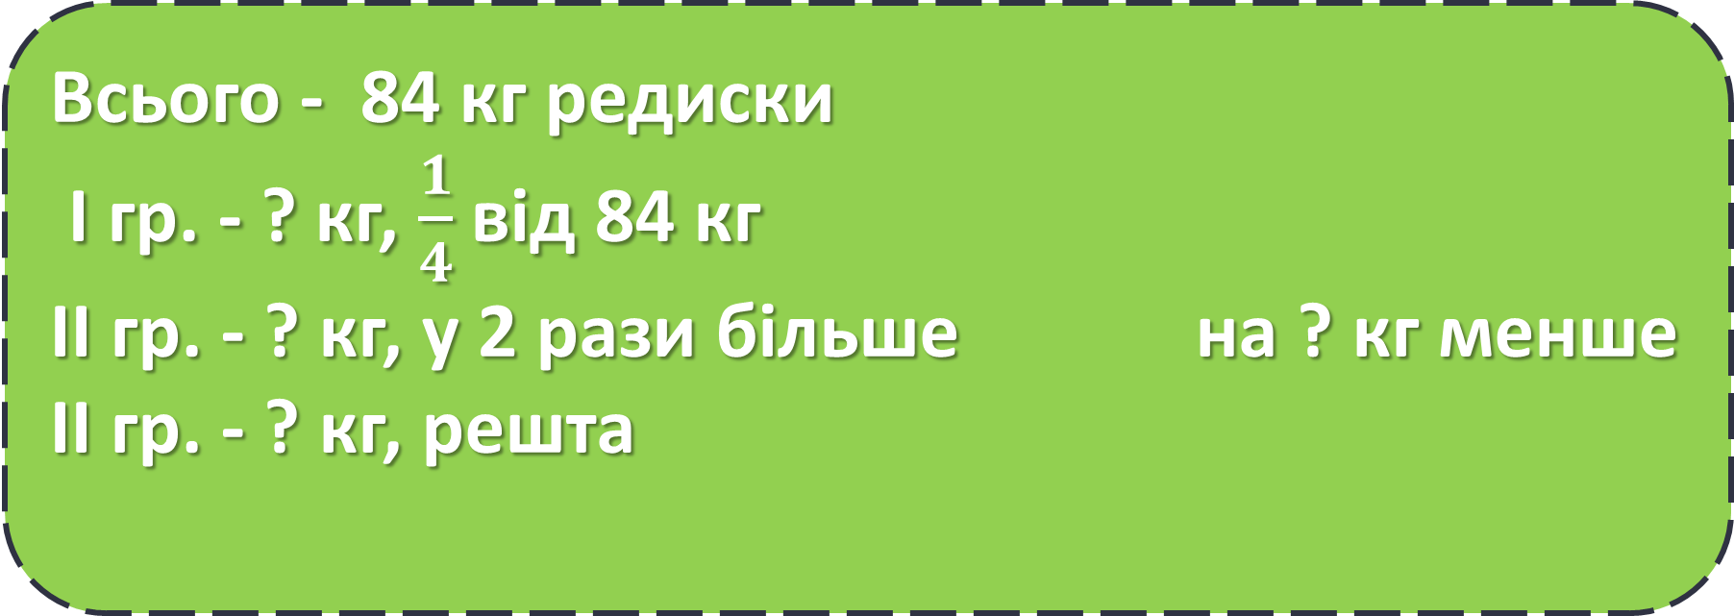
=
˗
+
∙
:
Сьогодні
Розв’яжи задачу
17.05.2022
Всього - 84 кг редиски
І гр. - ? кг, $\frac{1}{4}$ від 84 кг
ІІ гр. - ? кг, у 2 рази більше на ? кг менше
ІІ гр. - ? кг, решта

Slide 14
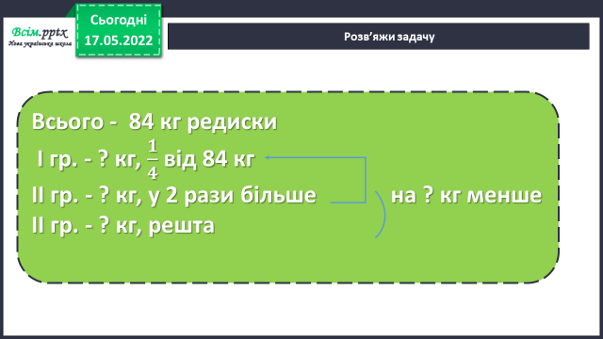
=
˗
+
∙
:
Сьогодні
Розв’яжи задачу
17.05.2022
1)
:
=
(кг) - з І грядки.
2)
∙
=
(кг) - з ІІ грядки.
3)
+
=
(кг) - з І та ІІ грядок.
4)
-
=
(кг) - з ІІІ грядки.
5)
-
=
(кг)
Відповідь: на 21 кг менше зібрали редиски з
ІІІ грядки, ніж з ІІ.

Slide 15
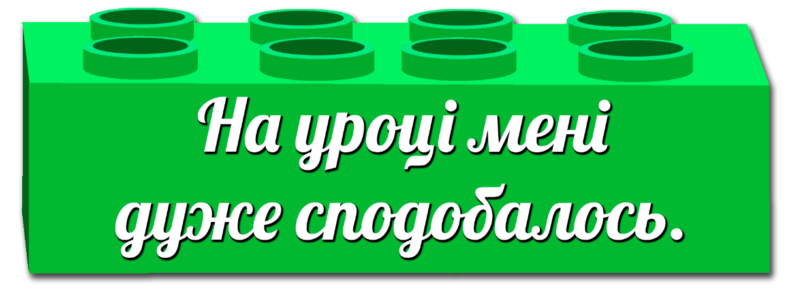

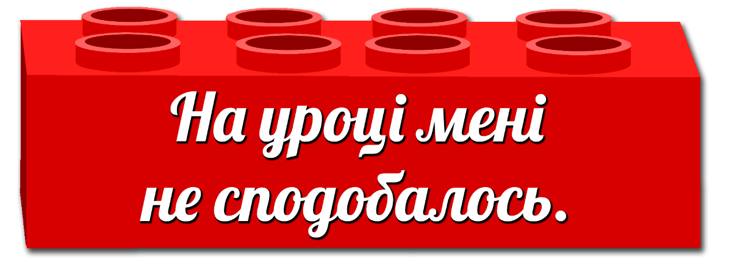
Сьогодні
17.05.2022
Оберіть відповідну цеглинку лего.

Slide 16
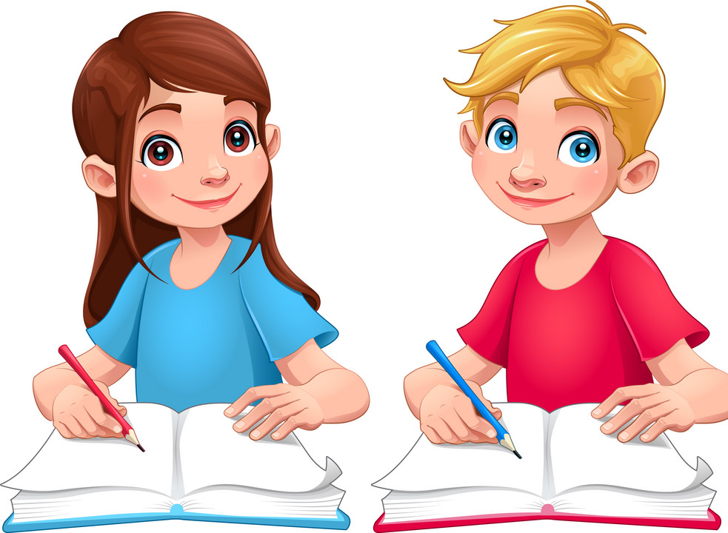
Сьогодні
17.05.2022
Домашнє завдання
Рівняння №668.

